Slide 1



TIẾT 4 – CHỦ ĐỀ 5
Nguyễn T Phương Hạnh

Slide 2


ÂM NHẠC
KHỞI ĐỘNG

Slide 3





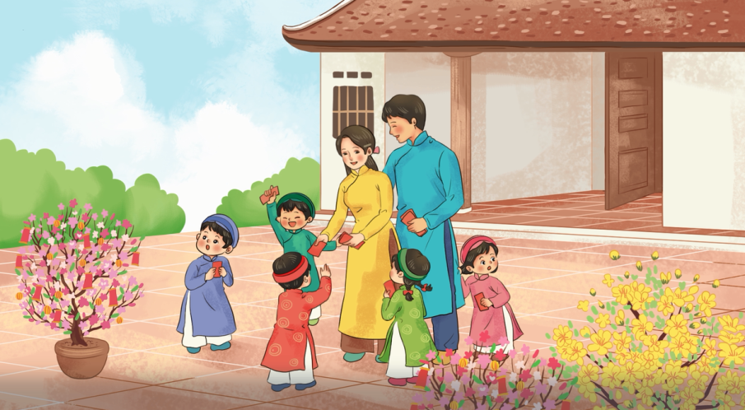
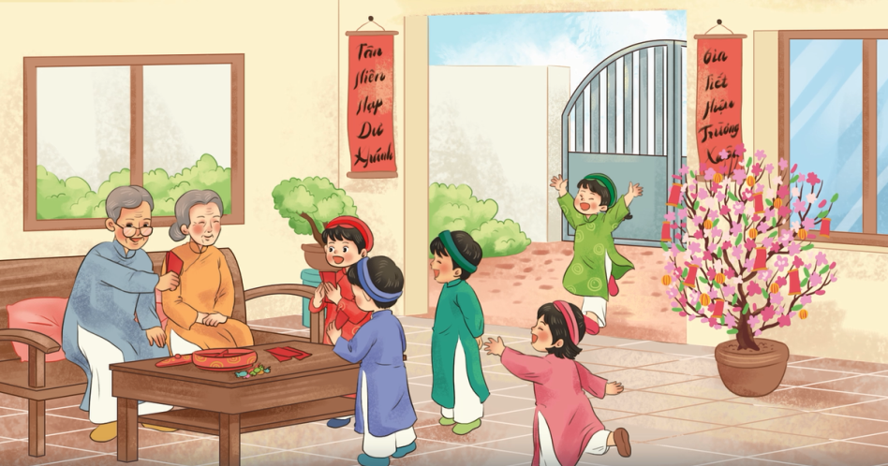

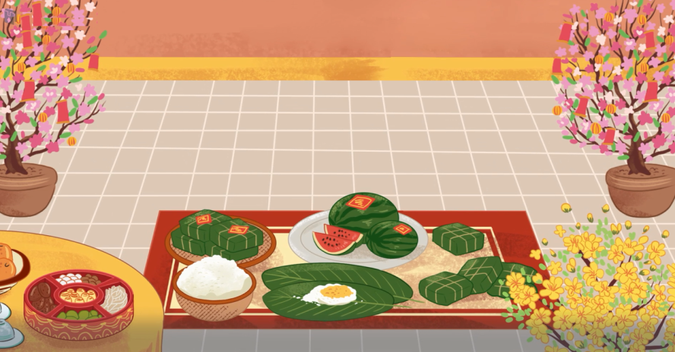
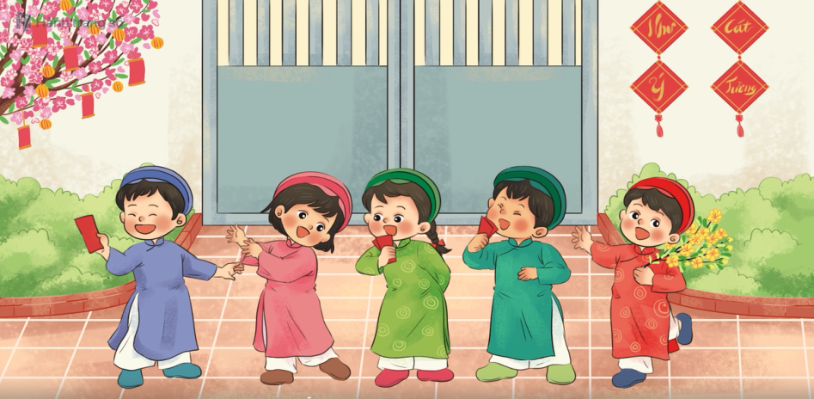



Nghe giai điệu đoán tên bài hát
NHẠC

Slide 4


Tiết 4
Ôn tập bài hát:
XÚC XẮC XÚC XẺ
Nhạc: Nguyễn Ngọc Thiện
Lời: Phỏng theo đồng dao

Slide 5
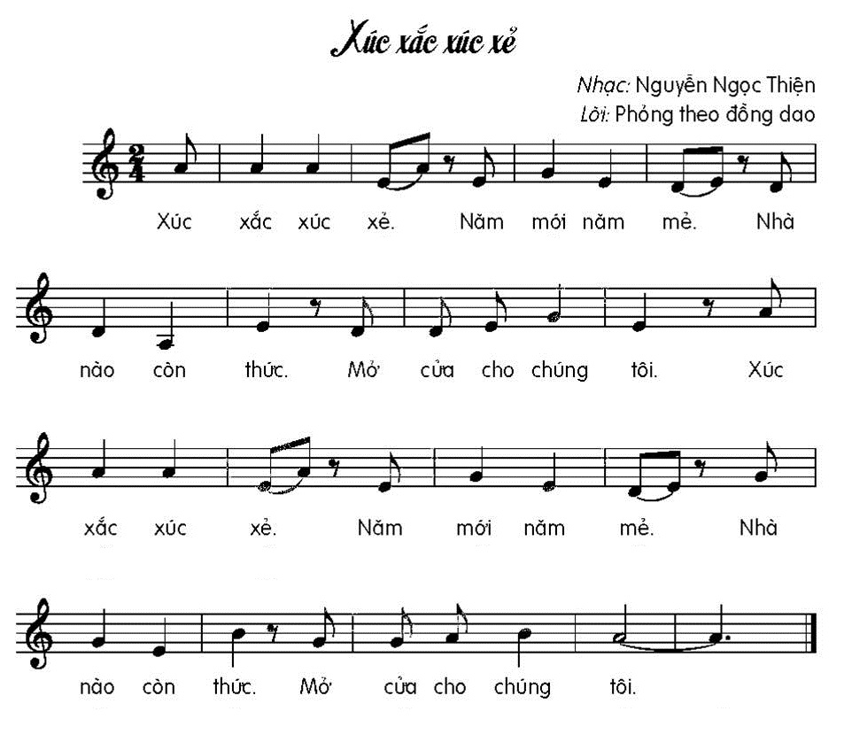
NHẠC ĐỆM

Slide 6



HÁT KẾT HỢP
VẬN ĐỘNG CƠ THỂ

Slide 7



NHẠC ĐỆM

Slide 8
HÁT THEO SẮC THÁI
TO – NHỎ

Slide 9

NHẠC ĐỆM

Slide 10
HÁT KẾT HỢP
VẬN ĐỘNG MINH HỌA

Slide 11
NHẠC ĐỆM

Slide 12

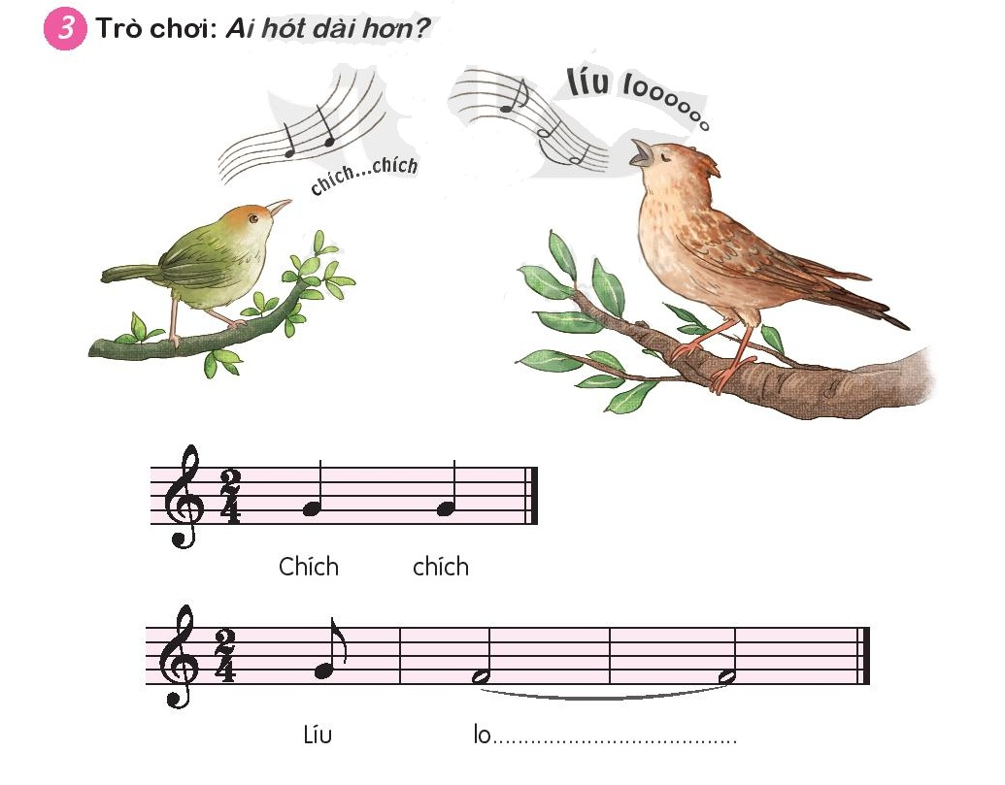
VẬN DỤNG SÁNG TẠO
DÀI – NGẮN

Slide 13
VẬN DỤNG SÁNG TẠO
DÀI – NGẮN

Slide 14
Tiết 4
Ôn tập bài hát:
XÚC XẮC XÚC XẺ
Vận dụng sáng tạo:
DÀI – NGẮN

